Slide 1
Examen
El 24 de febrero
Estudia cuaderno azul
El verbo Ser
Adjetivos
Pablo Neruda
Pablo Picasso
Palabras Interrogativas
Artículos definitivos & infinitivos

Slide 2
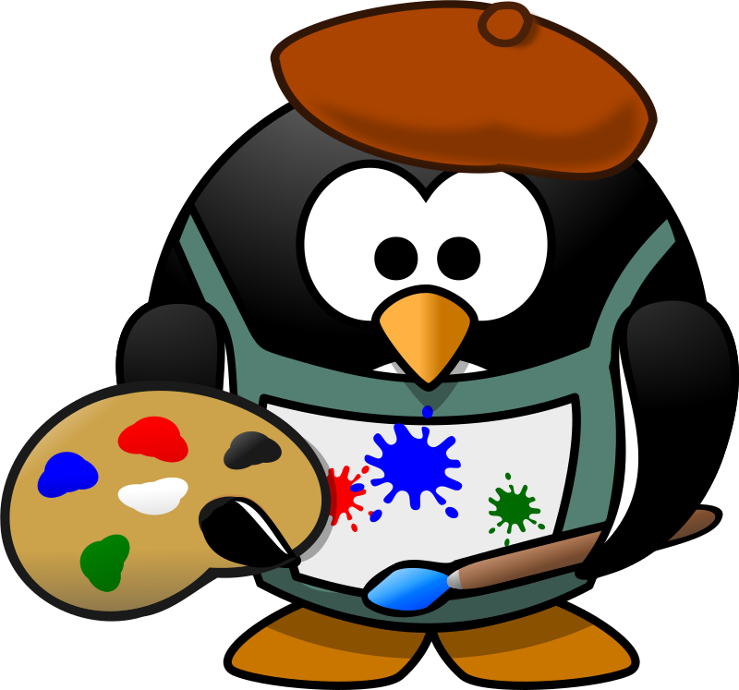
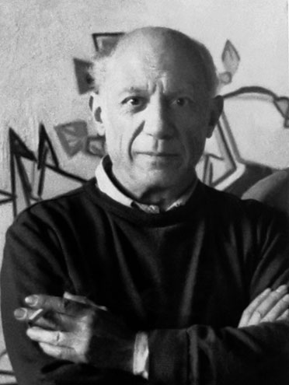
Pablo Picasso

Slide 3
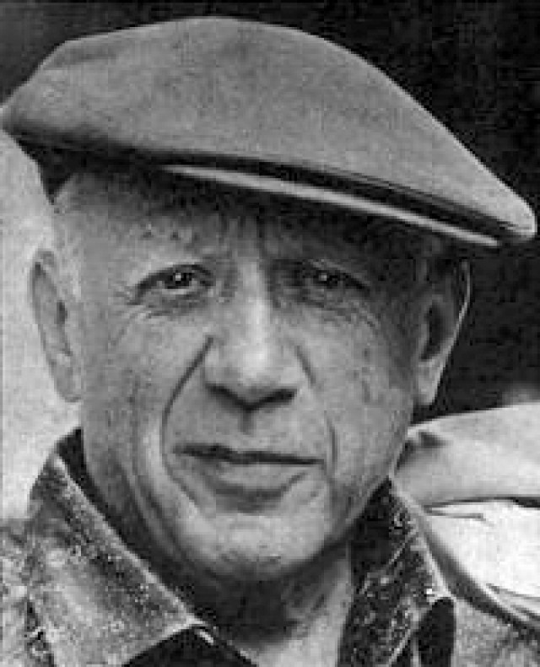

Slide 4
Información
Es de España
Nació 1881
Murió 1973
Artista Famosa
Cubismo -

Slide 5
Later on Pablo studied art in Madrid and then went to Paris when he was about 19. Paris is the capitol of France.

Slide 6
Estilo del arte
1. El periodo Azul
2. El periodo Rosa
3. Cubismo

Slide 7
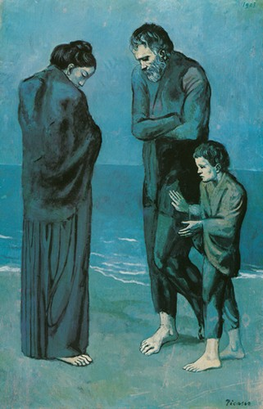
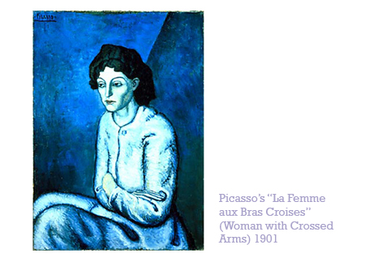
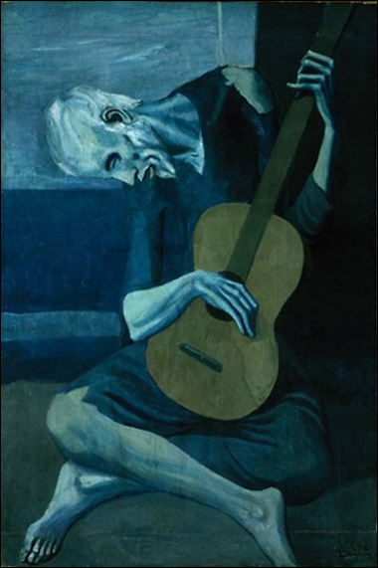
(1901-1904)

Slide 8
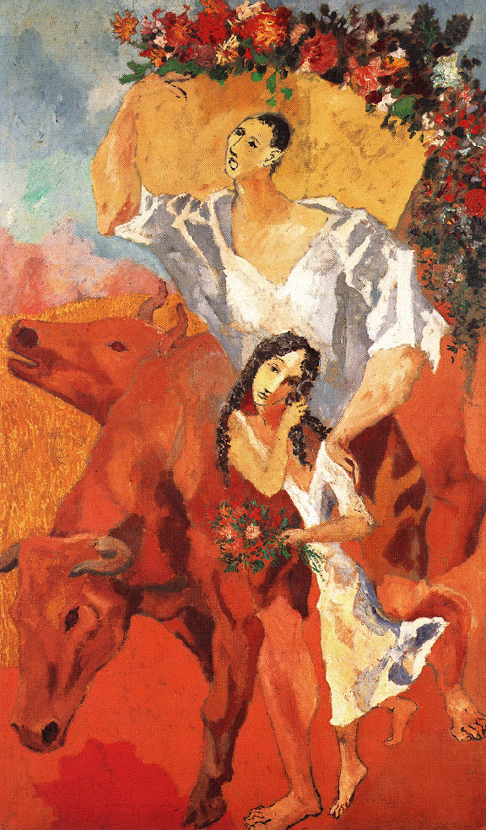
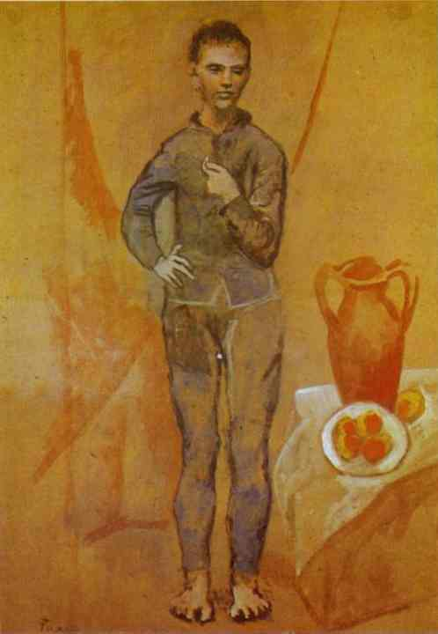
(1905-1907)

Slide 9
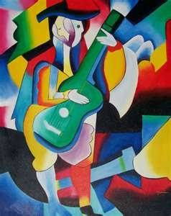
Cubism
En el arte de Cubismo, objetos están en partes diferentes y reunirse en formas nuevas.

Slide 10
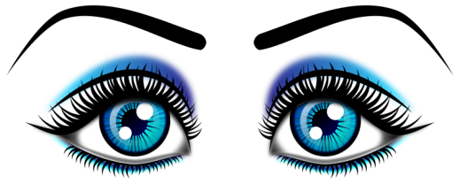
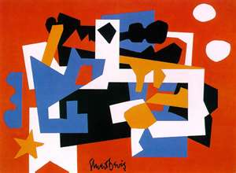
Cubism
Hay muchos puntos de vista

Slide 11
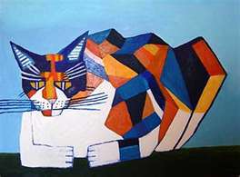
Cubismo
Hay muchos ángulos.
Hay muchos colores.

Slide 12
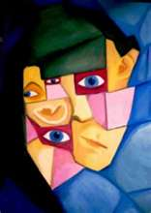
Cubismo
Hay una mezcla del parte anterior y el parte enfrente.

Slide 13
Temas del Arte de Picasso
Los animales
La naturaleza ( las plantas, las flores)
Las mujeres (el amor)
Los músicos

Slide 14
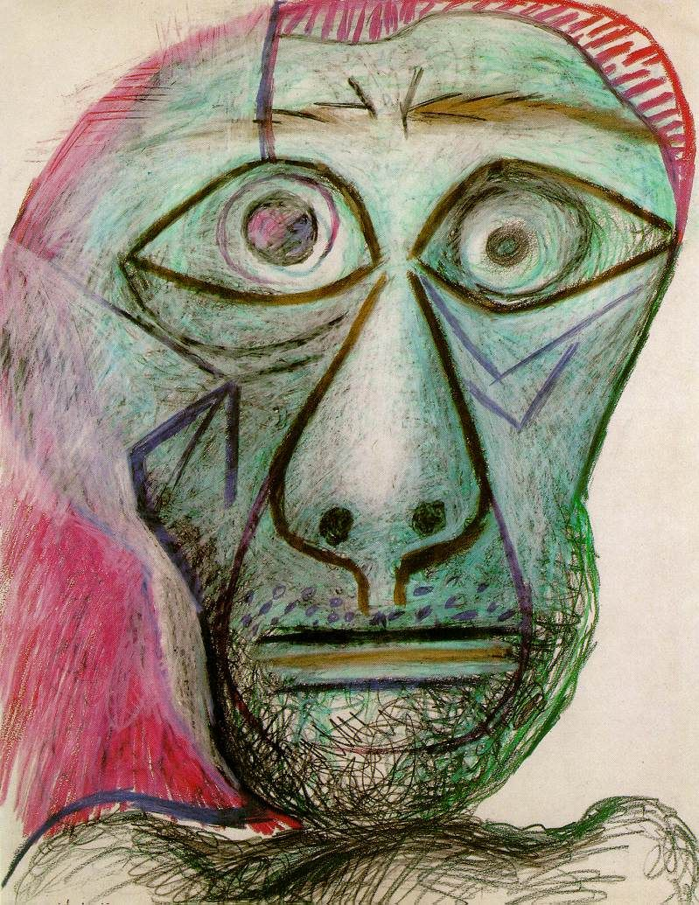
Auto retrato
(1972)

Slide 16
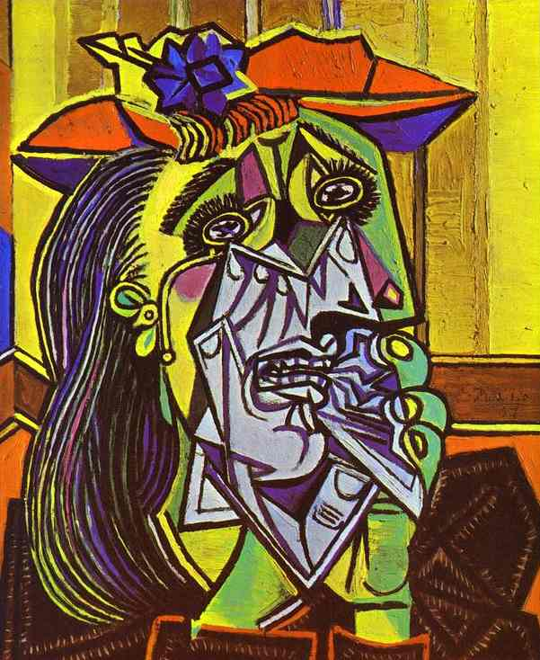
The Weeping Woman (1937)

Slide 17
